Slide 1

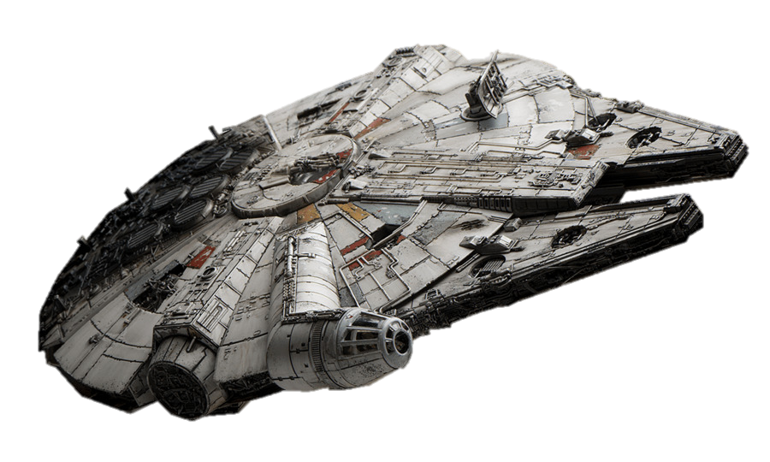

Magyarok az űrkutatásban
Notes:
Magyarok az űrkutatásban

Slide 2
Tartalom
Kezdetek
Pavlics Ferenc és a holdjáró
Farkas Bertalan
Charles Simonyi (Simonyi Károly)
Egyéb projektek
Notes:
Tartalom

Slide 3

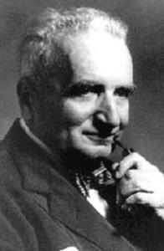
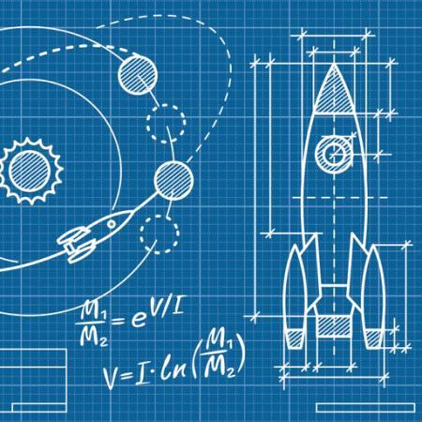
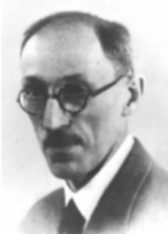
Kezdetek
Kármán Tódor
Fonó Albert
aerodinamika
sugárhajtómű
Notes:
Kezdetek

Slide 4
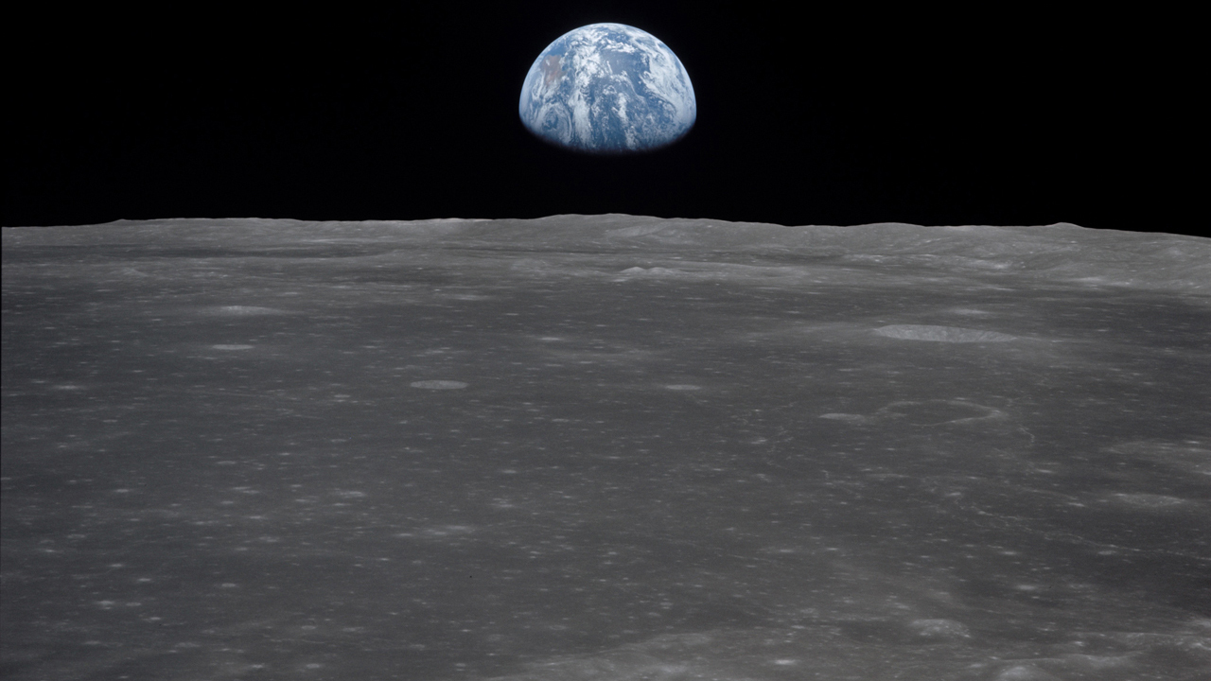
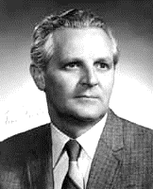
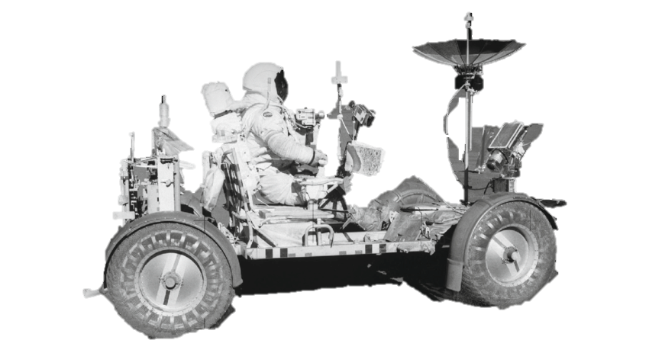
Pavlics Ferenc
és a holdjáró
Pavlics Ferenc a Vas megyei Balosmeggyesen született és később műszaki igazgatóként felelős volt az Apollo-programban megvalósult holdjármű (Lunar Roving Vehicle) tervezéséért és kivitelezéséért.
Notes:
Pavlics Ferenc és a holdjáró

Slide 5
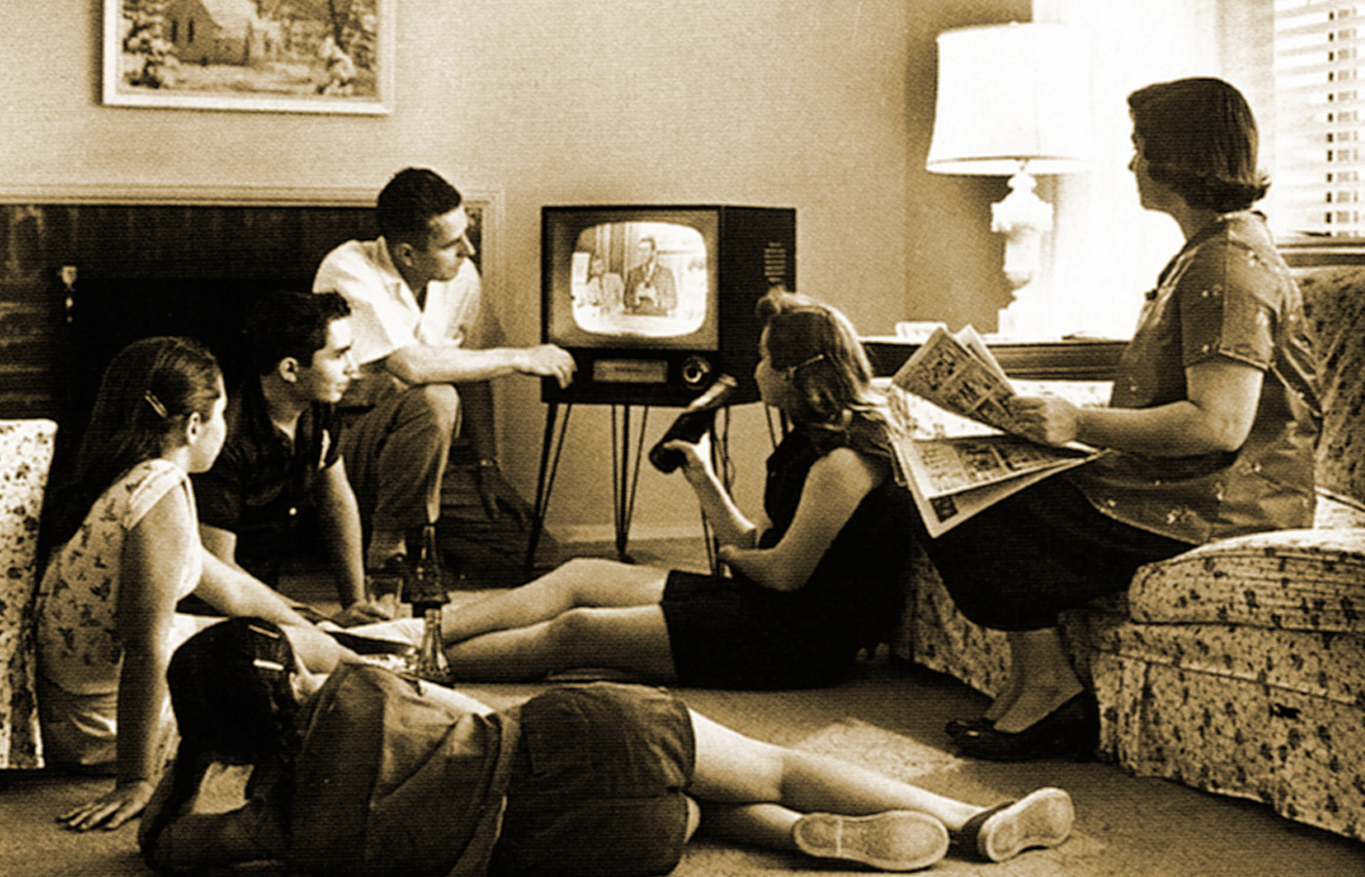
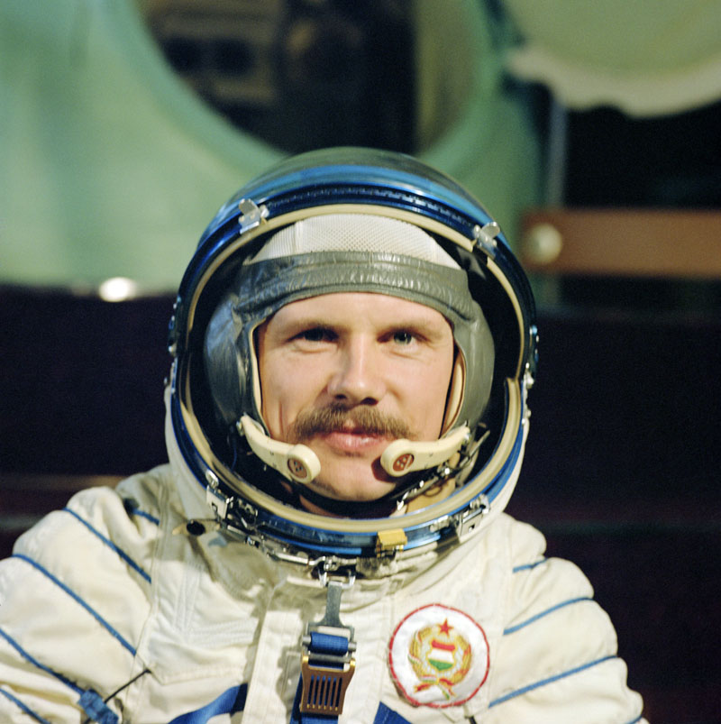
1980. május 26.
Farkas Bertalan és Valerij Kubaszov 20 óra 20 perckor, indult a világűrbe a Szojuz–36 űrhajó fedélzetén. Magyarország ezzel az űrutazással a nemzetek sorában hetedikként lépett ki a világűrbe.
Notes:
Farkas Bertalan

Slide 6
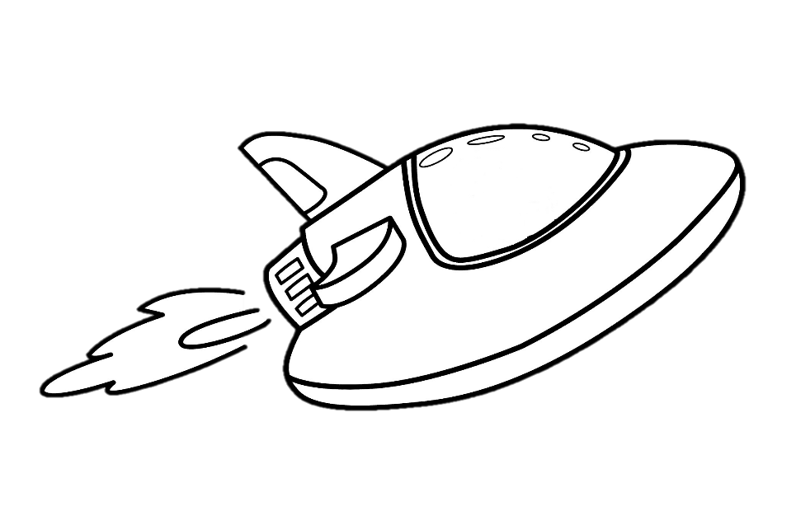
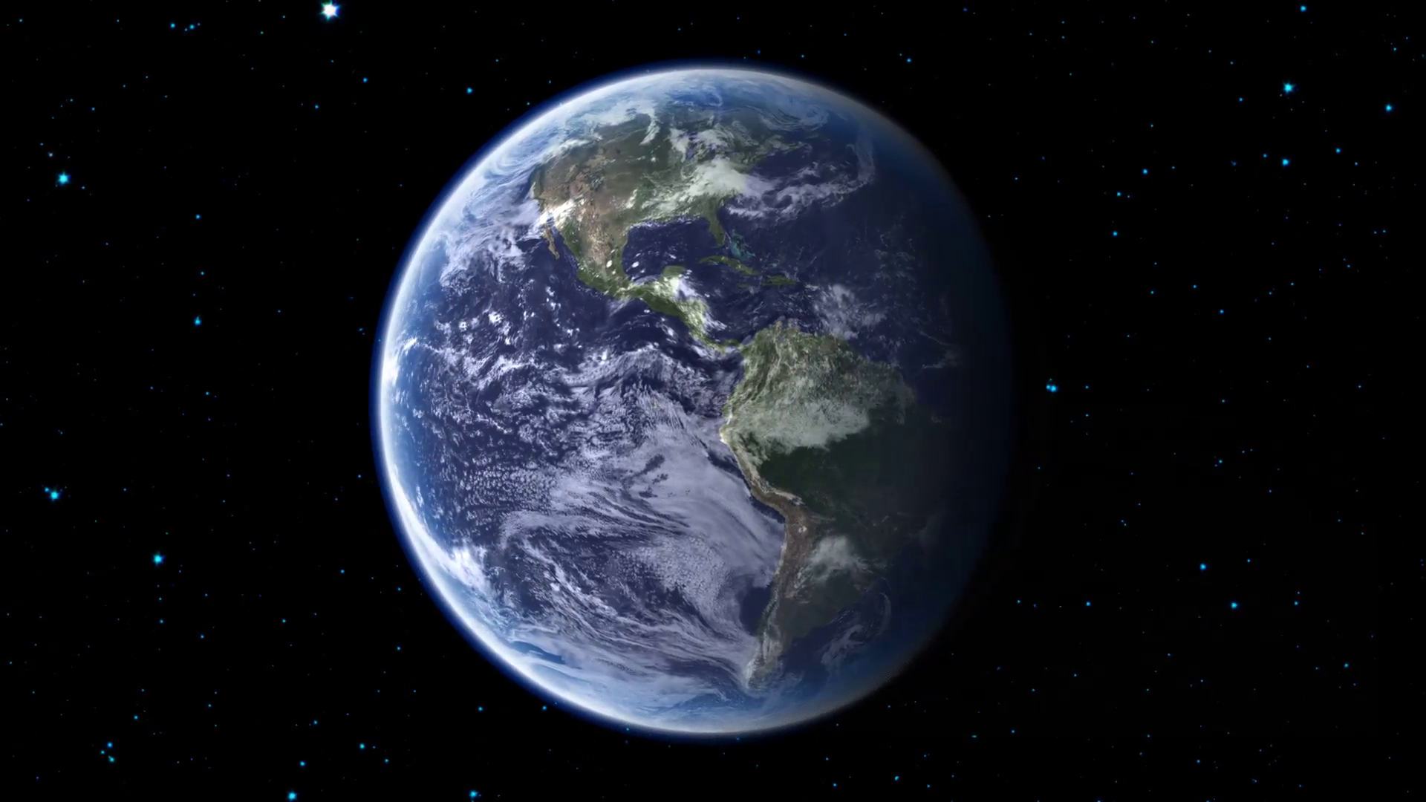

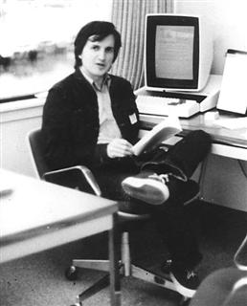
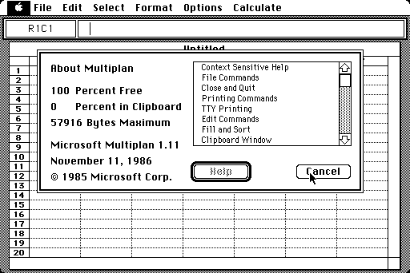
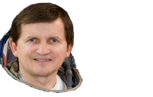




ELŐSZÖR 2007-BEN, MAJD 2009-BEN MÁSODIK
MAGYAR ŰRHAJÓSKÉNT JÁRT A VILÁGŰRBEN.
AHOL A WORD ÉS AZ EXCEL ELŐDJÉNEK A FEJLESZTÉSÉBE KEZD .
CHARLES SIMONYI 1981-BEN ÉRKEZIK A MICROSOFTHOZ,
Notes:
Simonyi Károly

Slide 7
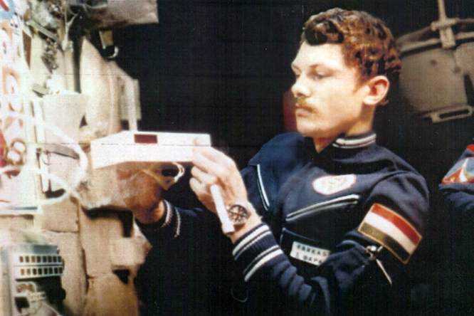
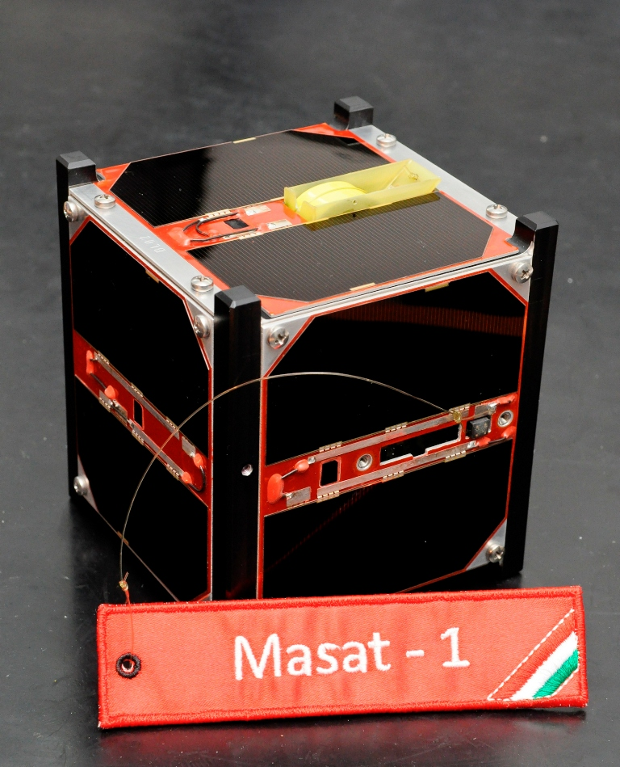
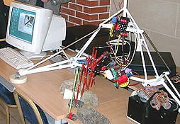

Egyéb projektek
Pille
sugárdózismérő
Masat–1
első
teljesen magyar
építésű műhold
Hunveyor
magyar egyetemi
gyakorló
űrszonda modell
Készítette:
Bakk Barnabás
Notes:
Pille dózismérő, Hunveyor, Masat–1, Puli

Slide 8
Felhasznált források:
Képek (Dia 1-4):
https://spacenews.com/artificial-intelligence-arms-race-accelerating-in-space/
https://inscribemag.com/chalkboard-backgrounds-free-photos-vectors/
https://www.istockphoto.com/photos/rocket-blueprint
http://www.feltalaloink.hu/kozos/html/karman.htm
https://karpatalja.ma/sorozatok/magyar-feltalalok/magyar-feltalalok-fono-albert-es-a-repulogep-hajtomu/
https://solarsystem.nasa.gov/news/812/10-things-what-we-learn-about-earth-by-studying-the-moon/
https://www.firstpost.com/tech/science/fully-functional-replica-of-nasas-apollo-lunar-rover-to-drive-at-nascar-race-7042581.html
http://www.termeszetvilaga.hu/szamok/tv2008/tv0809/pavlics.html
Notes:
Források

Slide 9
Felhasznált források:
Képek (Dia 5-7):
https://kepmas.hu/hu/harmoniat-kilora-milyen-vagyott-vilagot-hirdetnek-a-tv-reklamok-a-csaladoknak
https://hungarytoday.hu/94786/
https://archive.org/details/mac_MSMultiplan_1.11
http://muzeum.atomeromu.hu/hu-HU/Muzeum/A_honap_mutargya/Archiv/Pille
http://erdekel.mant.hu/
https://www.masat.space/projektek/masat-1/
https://en.wikipedia.org/wiki/Puli_Space_Technologies#/media/File:Pulispace-logo.png
Notes:
Források

Slide 10
Felhasznált források:
Szöveg:
https://hu.wikipedia.org/wiki/Pavlics_Ferenc
https://hu.wikipedia.org/wiki/Farkas_Bertalan_(űrhajós)
https://hu.wikipedia.org/wiki/Charles_Simonyi
Zene:
Main Theme from Star Wars
Notes:
Források

